Slide 1
SEMINÁRIO 5 · TP558
Latent Consistency Models
TP558 · Tópicos avançados em Machine Learning
Geração em poucos passos e uma ponte para aumento de dados SAR
Matheus Henrique Fonseca Afonso
matheus.fonseca@mtel.inatel.br
Luo et al. · arXiv:2310.04378v1 · 6 de outubro de 2023
Inatel • TP558
1
Notes:
Apresentar o objetivo: entender o mecanismo, executar uma demonstração verificável e avaliar a relação com a pesquisa. A reprodução é conceitual em MNIST. A pesquisa SAR acrescentará DDPM para aumentar o treino e depois comparará consistência/LCM. Nenhum resultado SAR foi produzido aqui.
Fonte: Luo et al. · arXiv:2310.04378v1 · 6 de outubro de 2023

Slide 2
ABERTURA
Três perguntas para conduzir a apresentação
01 · Método
02 · Evidência
03 · Pesquisa
Como transformar muitas correções de ruído em poucas previsões da imagem limpa?
O que o artigo reporta e o que conseguimos executar nesta máquina?
Gerar dados SAR mais rápido preserva a utilidade para segmentação?
Inatel • TP558
2
Notes:
Roteiro sugerido para 30–35 minutos, adaptável. Aproximadamente 12 minutos para método, 10 para evidências e demonstração e 8 para pesquisa e discussão. Os detalhes matemáticos e a auditoria estão nos notebooks e notas.
Fonte:

Slide 3
CONTEXTO
A geração por difusão exige repetir a rede
Latente
Iterações
Guidance
O autoencoder reduz o custo de representar a imagem.
O denoiser ainda é avaliado repetidamente até gerar a saída.
CFG convencional combina os ramos condicionado e não condicionado.
Paper, §§1–3
Inatel • TP558
3
Notes:
Conectar ao seminário de DDPM. Difusão latente reduz resolução interna, enquanto o LCM reduz avaliações necessárias. Dois ramos podem ser agrupados num batch, mas isso não significa custo equivalente a um ramo. Não converter número de passos diretamente em aceleração real.
Fonte: Paper, §§1–3

Slide 4
TRABALHOS ANTERIORES
Solvers e destilação atacam custos diferentes
DDIM / DPM
Guided-Distill
Consistency Models
Melhoram a integração usando o mesmo professor.
Treina em dois estágios para reproduzir geração guiada.
Aprendem a origem comum de uma trajetória.
Paper, §§2–3 e Apêndice G
Inatel • TP558
4
Notes:
Explicar que o LCM não inventa difusão latente, guidance ou consistência separadamente. Sua contribuição integra esses elementos para texto e alta resolução. A comparação com Guided-Distill no paper usa uma reimplementação e recursos alterados.
Fonte: Paper, §§2–3 e Apêndice G

Slide 5
CONTRIBUIÇÃO
LCM aprende o destino da trajetória guiada
Consistência latente
Guidance em um estágio
Skipping + LCF
Predição direta da origem, preservando a estrutura do professor.
A intensidade ω passa a condicionar o aluno.
Saltos temporais no LCD e adaptação posterior sem professor.
Paper, §4
Inatel • TP558
5
Notes:
O ponto final é o da PF-ODE guiada. Não é possível recuperar uma imagem original única a partir de qualquer ruído. LCF é outra etapa proposta pelos autores, não o treinamento executado nesta demonstração.
Fonte: Paper, §4

Slide 6
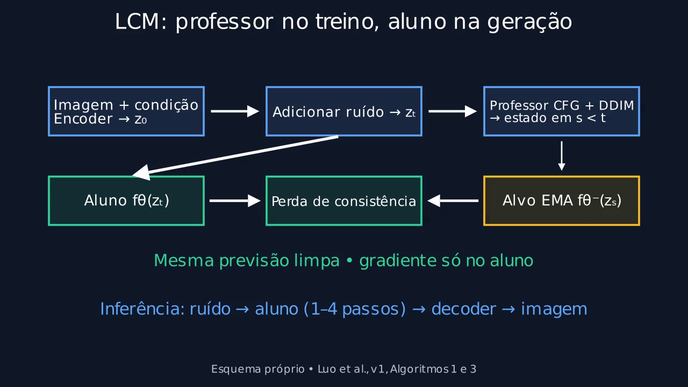
PIPELINE
Professor e alvo ajudam no treino
Diagrama próprio · Algoritmos 1 e 3
Inatel • TP558
6
Notes:
Reproduzir o vídeo por clique. Separar professor congelado, aluno treinável e alvo EMA. Na inferência, professor e solver de treino são removidos. A estimativa limpa passa pelo decoder.
Fonte: Diagrama próprio · Algoritmos 1 e 3

Slide 7
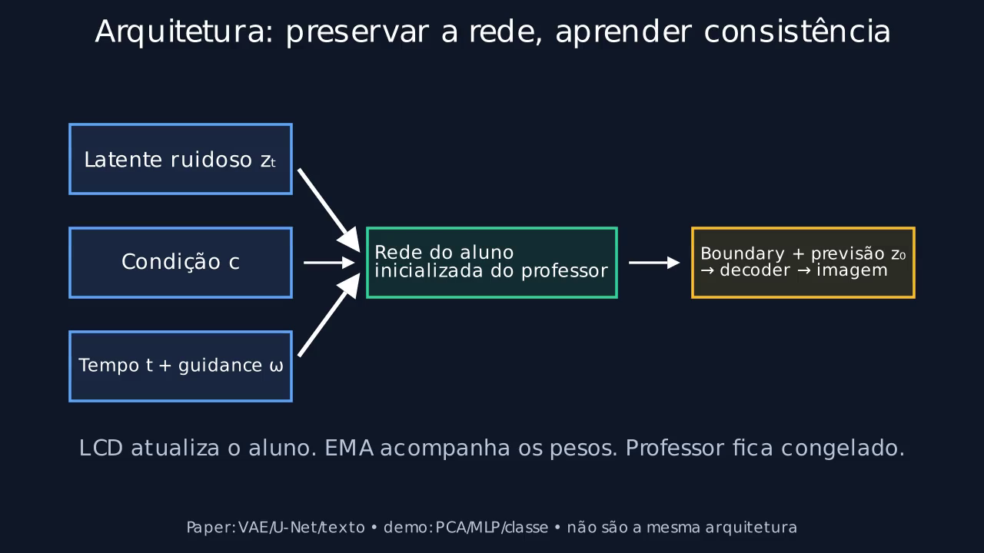
ARQUITETURA
O aluno recebe tempo, condição e guidance
Paper, §4.2 e Apêndice F
Inatel • TP558
7
Notes:
O paper inicializa o aluno a partir do professor e acrescenta projeção do embedding de guidance. O espaço latente do paper vem do VAE e o backbone é U-Net. O esquema funcional é comum, mas a demonstração usa PCA e MLP. Não apresentar o MLP como arquitetura do artigo.
Fonte: Paper, §4.2 e Apêndice F

Slide 8
MATEMÁTICA
Ruído conhecido permite treinar o professor
zₜ = αₜ z₀ + σₜ ε
Sinal
Ruído
Exemplo
αₜ controla a contribuição da imagem limpa.
ε é amostrado e σₜ controla sua intensidade.
0,8 × 2 + 0,6 × (−1) = 1
Paper, Eq. 22 · exemplo numérico didático
Inatel • TP558
8
Notes:
O professor aprende a prever o ruído sorteado por MSE. A previsão ideal é uma expectativa condicional. Relacionar score e epsilon: epsilon aproxima menos sigma vezes o score. Na demonstração, a agenda VP tem alpha²+sigma²=1.
Fonte: Paper, Eq. 22 · exemplo numérico didático

Slide 9
MATEMÁTICA
Guidance altera a trajetória que será destilada
ε̃ = (1 + ω) εcond − ω εvazio
Dois ramos
Um aluno
Convenção
O professor compara predição condicionada e vazia.
LCM aprende a incorporar a intensidade ω.
Na forma εvazio + s(εcond − εvazio), s = 1 + ω.
Paper, Eqs. 12–15
Inatel • TP558
9
Notes:
Com epsilon condicional 0,2, vazio 0,5 e omega 2, a previsão guiada é −0,4. Uma API pode usar outra convenção. Não copiar valores sem verificar a fórmula. Guidance maior não garante melhor FID ou maior diversidade.
Fonte: Paper, Eqs. 12–15

Slide 10
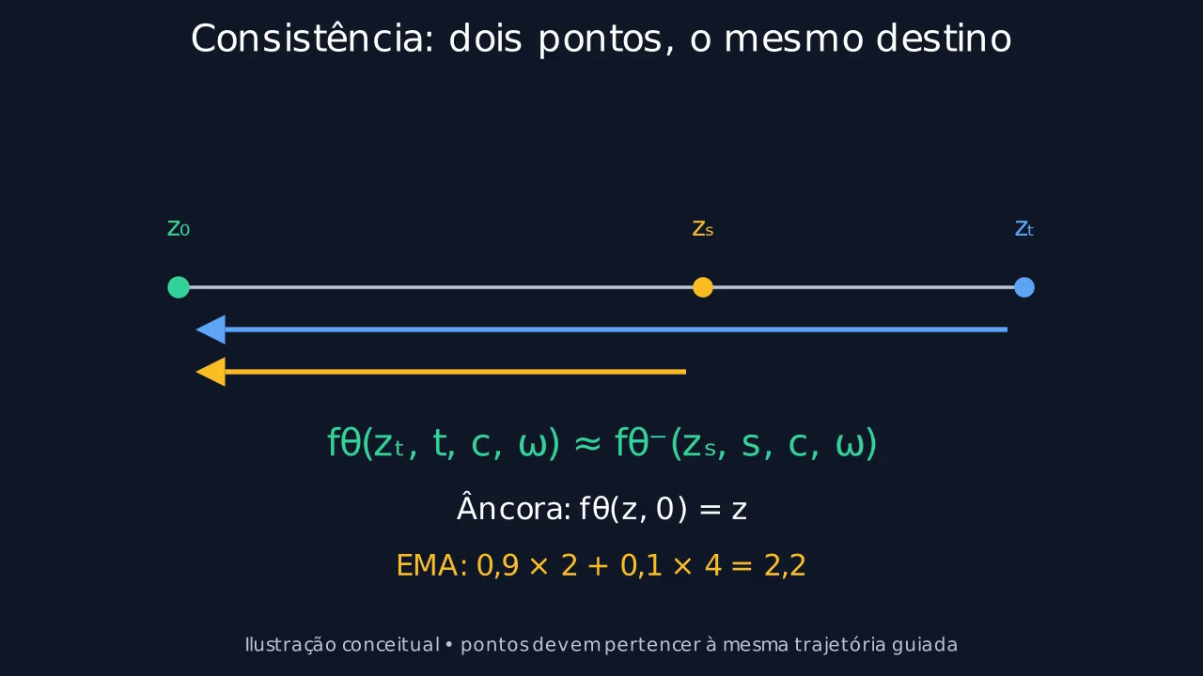
MATEMÁTICA
A consistência une dois tempos
Esquema conceitual · Eqs. 4, 9 e 16
Inatel • TP558
10
Notes:
Os dois pontos devem estar na mesma trajetória e compartilhar condição e guidance. O alvo no tempo menor é calculado sem gradiente. A condição de contorno f(z,0)=z ancora a função. A linha do vídeo é uma ilustração, não uma integração numérica da PF-ODE.
Fonte: Esquema conceitual · Eqs. 4, 9 e 16

Slide 11
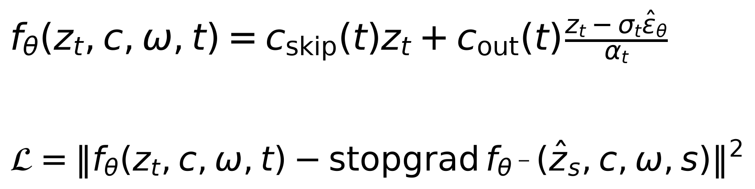
TREINAMENTO
O aluno deve concordar com o alvo EMA
Gradiente no aluno · professor congelado · EMA nos pesos
Paper, Eq. 9 e Algoritmo 1
Inatel • TP558
11
Notes:
Explicar c_skip e c_out e a recuperação z0=(zt−sigma epsilon)/alpha. O alvo EMA acompanha o aluno sem receber gradiente. Exemplo de EMA: 0,9×2+0,1×4=2,2. A implementação verifica a condição de contorno e o passo DDIM contra identidades numéricas.
Fonte: Paper, Eq. 9 e Algoritmo 1

Slide 12
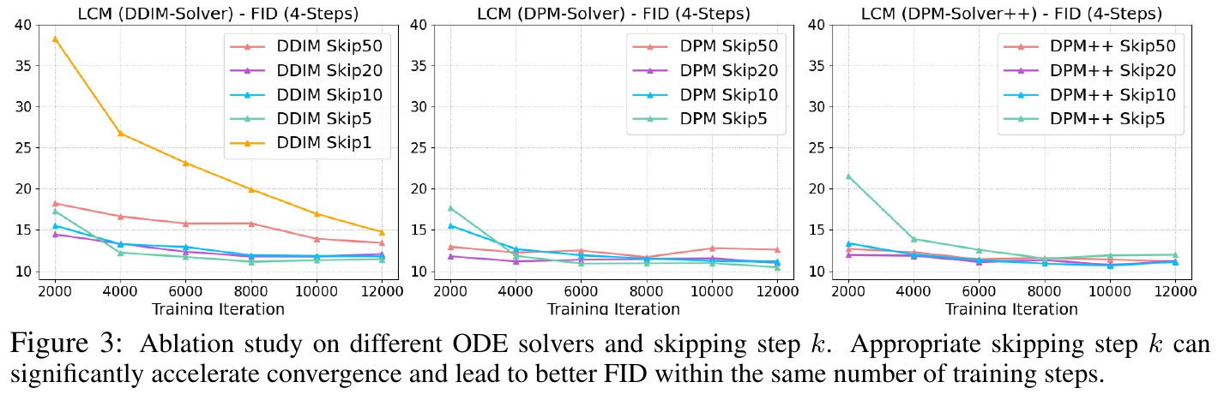
SKIPPING
Pares próximos demais podem ensinar pouco
k pequeno: convergência lenta · k grande: erro do solver
Paper, §4.3 e Figura 3
Inatel • TP558
12
Notes:
Não ler uma perda menor entre k diferentes como uma comparação de qualidade. O paper explora k=1,5,10,20 e 50. DPM/DPM++ lidam melhor com saltos grandes em algumas condições. Os valores completos das curvas não são tabulados, portanto não foram digitalizados ou inventados.
Fonte: Paper, §4.3 e Figura 3

Slide 13
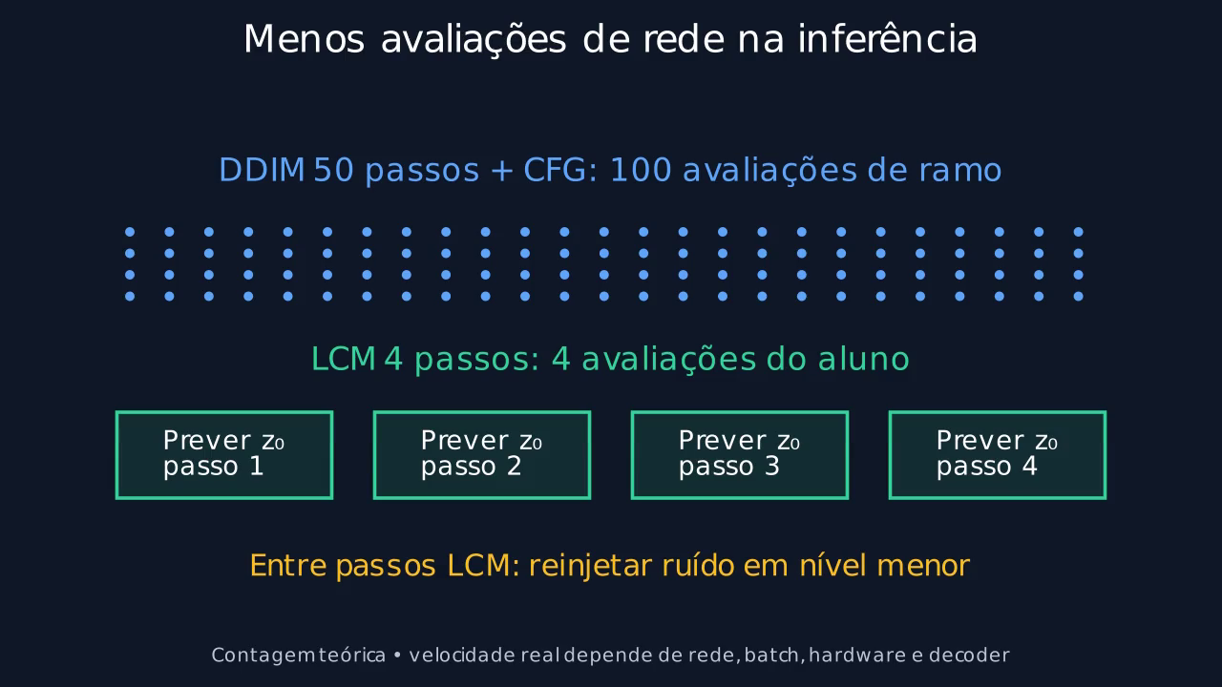
INFERÊNCIA
Poucos passos, sem consultar o professor
Algoritmo 3 · contagem teórica de avaliações
Inatel • TP558
13
Notes:
LCM alterna previsão limpa e reinjeção de ruído num tempo menor. No último passo retorna a previsão limpa. A contagem de 100 versus 4 avaliações não é uma medição de speedup. O decoder e os custos de infraestrutura também existem.
Fonte: Algoritmo 3 · contagem teórica de avaliações

Slide 14
PROTOCOLO DO ARTIGO
As tabelas usam 100 mil iterações
512 × 512
768 × 768
Avaliação
SD2.1-Base · ε-prediction · LAION 6+ · batch 72
SD2.1 · v-prediction · LAION 6.5+ · batch 16
30 mil imagens · 10 mil prompts · FID e CLIP ViT-g/14
Paper, §5.1 e Apêndice F
Inatel • TP558
14
Notes:
Os dois modelos usam learning rate 8e−6, RAdam, EMA 0,999943, DDIM e k20. O paper informa oito A100. Não confundir o experimento visual de 4k iterações/32 horas-GPU com as tabelas principais.
Fonte: Paper, §5.1 e Apêndice F

Slide 15
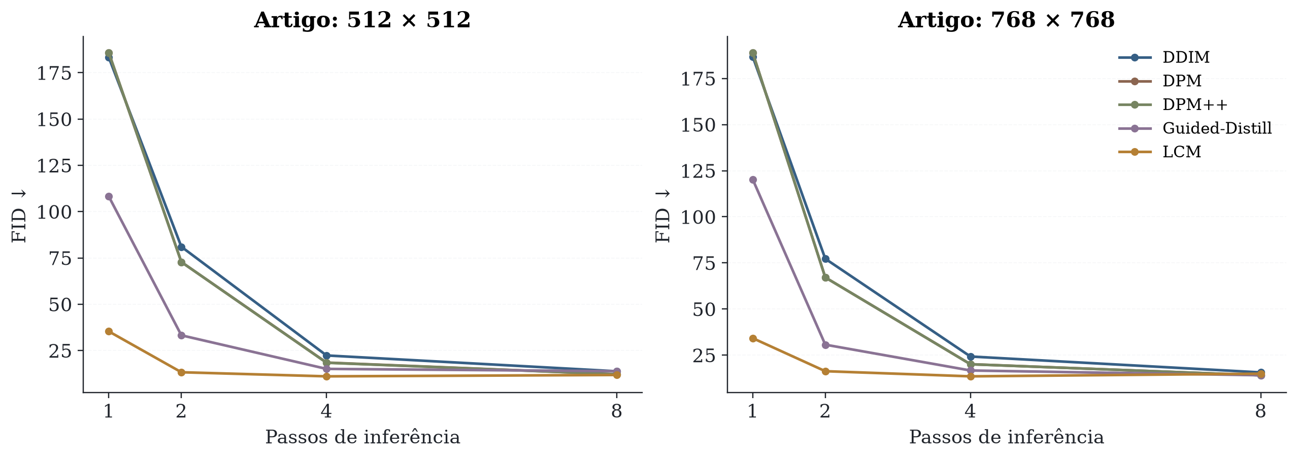
RESULTADOS PUBLICADOS
O ganho de FID se concentra em poucos passos
512 / 4 passos: DDIM 22,38 → LCM 11,10
Transcrição das Tabelas 1/2 · não executado localmente
Inatel • TP558
15
Notes:
O eixo menor é melhor. Em quatro passos e 512 pixels, a diferença é 11,28 pontos de FID. LCM não ganha em toda configuração. Em 768 e oito passos, DPM tem FID 14,08 contra 14,97 do LCM. A comparação não informa desempenho de segmentação.
Fonte: Transcrição das Tabelas 1/2 · não executado localmente

Slide 16
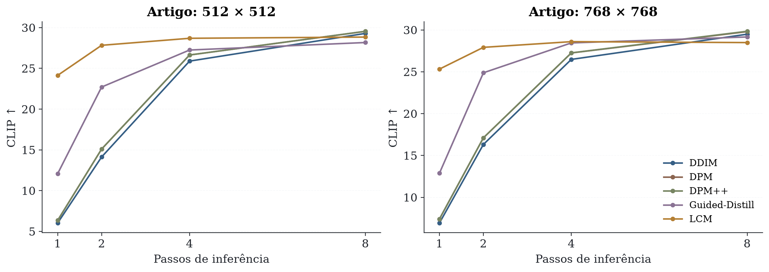
RESULTADOS PUBLICADOS
Alinhamento e distribuição não são a mesma métrica
CLIP avalia alinhamento · FID compara distribuições de features
Transcrição das Tabelas 1/2 · ViT-g/14
Inatel • TP558
16
Notes:
CLIP maior e FID menor representam objetivos diferentes. Guidance pode melhorar CLIP e prejudicar FID. Nenhuma dessas medidas garante que uma máscara de pista esteja correta. Os números são os reportados no artigo, sem recálculo local da avaliação.
Fonte: Transcrição das Tabelas 1/2 · ViT-g/14

Slide 17
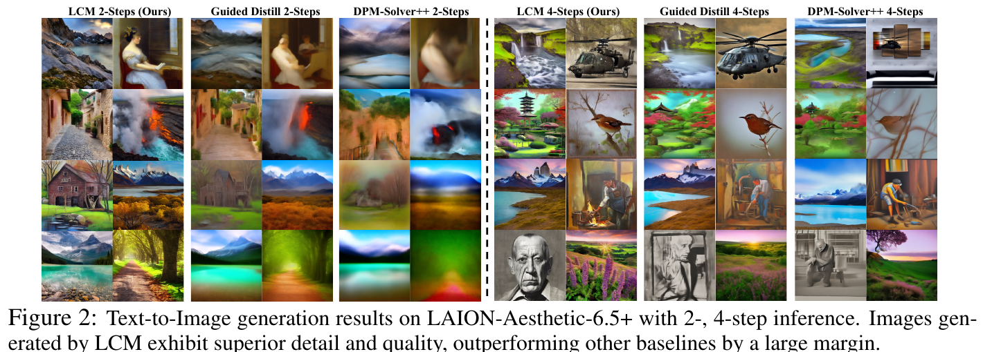
QUALITATIVO E ABLAÇÃO
Exemplos selecionados pelos autores
Comparação qualitativa em 2 e 4 passos · amostras dos autores
Luo et al., v1, Figura 2, p. 8 · recorte da página original
Inatel • TP558
17
Notes:
A figura original mostra exemplos selecionados pelos autores. O LCM é comparado com Guided-Distill e DPM-Solver++ em dois e quatro passos. Não atribuir essas imagens à demonstração local. A página original completa permanece nos assets para consulta.
Fonte: Luo et al., v1, Figura 2, p. 8 · recorte da página original

Slide 18
ADAPTAÇÃO
LCF ajusta um LCM sem um professor novo
Pareamento
Dados personalizados
Alcance
A mesma imagem e o mesmo ruído são usados em dois tempos.
Pokémon e Simpsons · divisão 90/10 · 30k updates.
Evidência qualitativa no artigo. LCF não foi treinado nesta demo.
Paper, §5.3 e Apêndice C
Inatel • TP558
18
Notes:
A operação de ruído compartilhado aparece no notebook matemático. O mecanismo difere de usar um professor para estimar outro ponto da PF-ODE. O paper não demonstra adaptação LCF para SAR ou condicionamento espacial por máscara.
Fonte: Paper, §5.3 e Apêndice C

Slide 19
REPRODUÇÃO LOCAL
Uma demonstração conceitual executada em CPU
Mantido
Reduzido
Não reproduzido
Professor de difusão, guidance, DDIM, consistency loss, EMA e amostragem.
MNIST 14×14 · PCA 32D · classe · MLP.
Stable Diffusion, texto, VAE, LAION, FID/CLIP e LCF.
experiments/configs/demo.json · protocol.json
Inatel • TP558
19
Notes:
A classificação é demonstração conceitual, não reprodução completa nem quantitativa parcial das tabelas. Os componentes matemáticos foram implementados e testados. As escolhas locais estão registradas, em vez de atribuídas aos autores.
Fonte: experiments/configs/demo.json · protocol.json

Slide 20
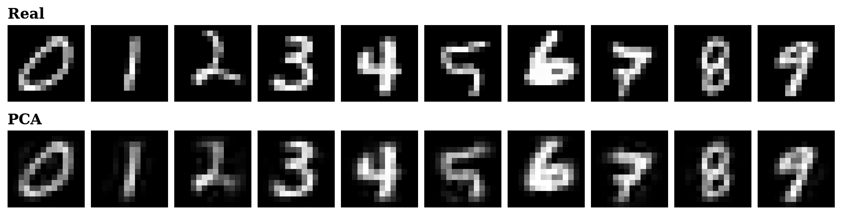
DADOS LOCAIS
A compressão também impõe um limite
6000 treino · 1000 validação · 1000 teste · PCA só no treino
MNIST local · exemplos de teste · imagens 14×14
Inatel • TP558
20
Notes:
PCA é um autoencoder linear. A dimensão 32 foi fixada antes da avaliação. Mostramos reais e reconstruções para revelar perda de informação. Em SAR, uma região fina pode ser importante apesar de ocupar poucos pixels. MSE global de reconstrução não é suficiente para validar pistas.
Fonte: MNIST local · exemplos de teste · imagens 14×14

Slide 21
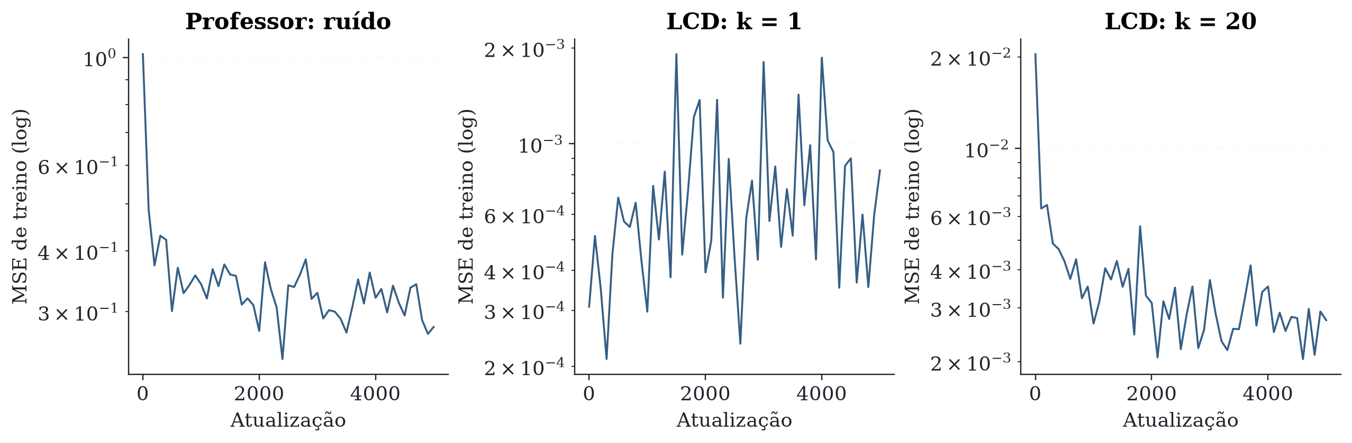
TREINO LOCAL
Professor e dois alunos foram treinados
5000 updates por modelo · ablação k=1/20 · uma seed de treino
Perdas efetivamente registradas · escalas logarítmicas separadas
Inatel • TP558
21
Notes:
O professor aprende previsão de ruído com perda DDPM. O baseline de inferência é DDIM. Os alunos começam dos mesmos pesos do professor e usam o mesmo orçamento. A perda de k1 é menor, mas isso não assegura melhor geração. Três seeds posteriores são de amostragem.
Fonte: Perdas efetivamente registradas · escalas logarítmicas separadas

Slide 22
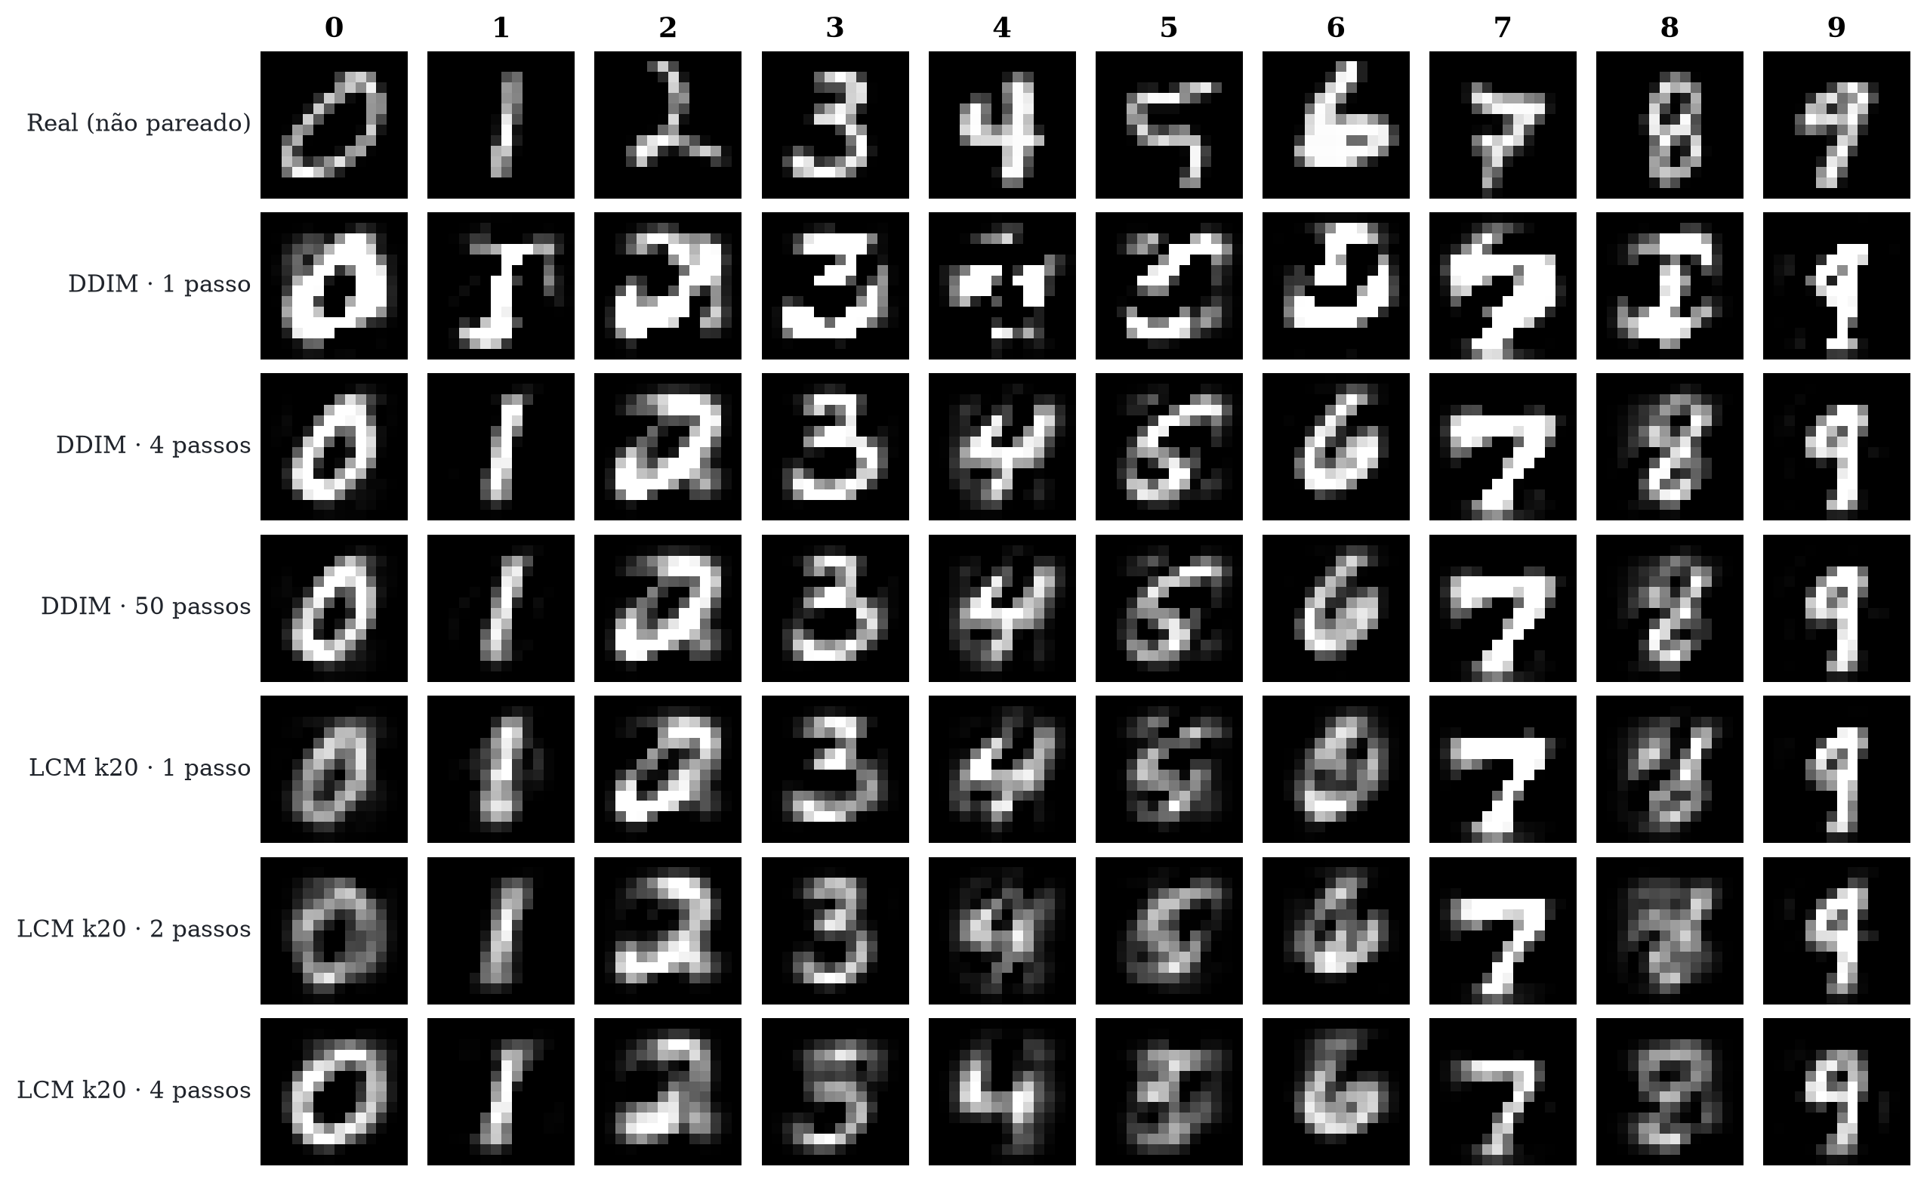
EXEMPLOS LOCAIS
Saídas salvas, sem seleção manual
Primeira amostra de cada classe · seed 101
Demonstração MNIST · a linha real não é ground truth pareado
Inatel • TP558
22
Notes:
Comparar a aparência de um passo com quatro passos. Todas as colunas são escolhidas por regra fixa. O real da primeira linha é somente referência da classe. Não há imagem verdadeira única associada ao ruído inicial.
Fonte: Demonstração MNIST · a linha real não é ground truth pareado

Slide 23
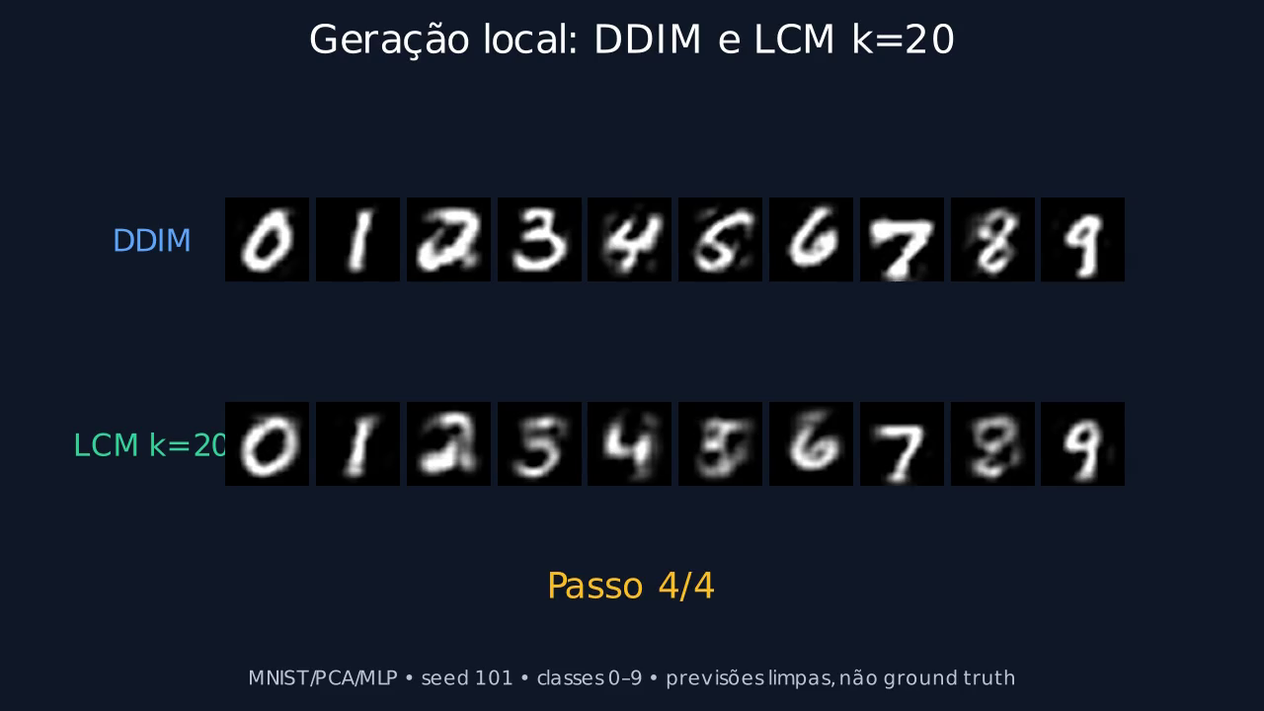
INFERÊNCIA LOCAL
Quatro previsões limpas durante a geração
Históricos salvos dos modelos executados · seed 101
Inatel • TP558
23
Notes:
O vídeo mostra estimativas limpas intermediárias, não os latentes ruidosos. DDIM e LCM usam o mesmo ruído inicial para esse batch, mas LCM reinjeta novos ruídos entre passos. O contraste é didático e não prova qualidade SAR.
Fonte: Históricos salvos dos modelos executados · seed 101

Slide 24
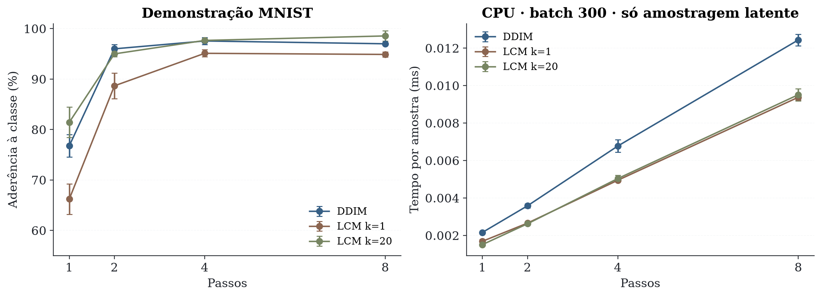
RESULTADOS LOCAIS
Aderência de classe e custo de amostragem
Média ± DP de 3 seeds de geração · um treino por modelo
metrics.csv · batch 300 · CPU · não é FID/CLIP
Inatel • TP558
24
Notes:
Os números exatos ficam no relatório gerado do CSV. O classificador acerta 92% do teste real. Sintéticos podem ser mais fáceis ou menos diversos e ter aderência maior. A latência mede somente o sampler latente, não o pipeline inteiro. Não inferir significância de pequenas diferenças.
Fonte: metrics.csv · batch 300 · CPU · não é FID/CLIP

Slide 25
COMPARABILIDADE
O que cada resultado permite afirmar
Medida | Artigo | Demonstração | SAR
FID, 512/4 passos | 11,10 (LCM) | N/A | Não avaliado
CLIP, 512/4 passos | 28,69 (LCM) | N/A | Não avaliado
Aderência à classe | Não reportada | CSV local | Não aplicável
IoU / Dice | Não reportados | Não avaliados | Experimento futuro
N/A: configuração experimental diferente
Tabelas 1/2, protocolo local e proposta de pesquisa
Inatel • TP558
25
Notes:
A comparação correta precisa alinhar dataset, modelo e avaliação. O valor FID 11,10 é do artigo. Não há FID local equivalente. Os resultados MNIST verificam o funcionamento da implementação. IoU/Dice SAR depois de aumento são objetivos futuros, não resultados desta apresentação.
Fonte: Tabelas 1/2, protocolo local e proposta de pesquisa

Slide 26
AUDITORIA
Paper, defaults de código e checkpoint diferem
Orçamento
Configuração
Pesos
100k nas tabelas ≠ 4k no showcase de 32 horas-GPU.
EMA, otimizador e convenção de guidance exigem verificação.
Dreamshaper divulgado ≠ identidade automática dos modelos SD2.1 das tabelas.
Paper v1 · README oficial fixado · Diffusers v0.35.1
Inatel • TP558
26
Notes:
A auditoria separa evidência do preprint e implementação posterior. O script Diffusers consultado usa defaults diferentes, incluindo EMA 0,95 e AdamW. Não foram baixados pesos remotos, portanto não há auditoria de seu conteúdo numérico.
Fonte: Paper v1 · README oficial fixado · Diffusers v0.35.1

Slide 27
PESQUISA DE MESTRADO
Nova direção: DDPM para aumentar o treino SAR
Problema atual
Etapa planejada
Comparação posterior
Segmentar pistas estreitas em SAR Sentinel-1 com SAM e YOLO.
Treinar DDPM para gerar novos pares úteis ao treinamento.
Avaliar consistência/LCM no custo e no efeito downstream.
project/second_part_project.pdf + orientação do usuário nesta sessão
Inatel • TP558
27
Notes:
Distinguir o estado documentado do novo plano. A entrega descreve otimização e ablações, com limites de comparação entre modelos. O usuário acrescentou DDPM e comparação futura com LCM. Não afirmar que a geração SAR já foi realizada.
Fonte: project/second_part_project.pdf + orientação do usuário nesta sessão

Slide 28
APLICAÇÃO PROPOSTA
A máscara precisa continuar sendo verdadeira
Treino real
Professor
Aluno
→
→
SAR + máscaras
DDPM condicionado
Consistência / LCM
Pares sintéticos auditados
Mesmo SAM / YOLO
Imagem e máscara alinhadas. Apenas treino.
Avaliação em SAR real intocado: IoU e Dice.
Proposta de experimento · nenhuma execução SAR
Inatel • TP558
28
Notes:
Recomendar gerar a imagem condicionada em máscara conhecida, validando alinhamento. Só gerar imagens não fornece supervisão de segmentação. Separar a geração do treinamento do SAM/YOLO e usar teste real intocado. Condicionar por máscara é adaptação proposta, não resultado do artigo LCM.
Fonte: Proposta de experimento · nenhuma execução SAR

Slide 29
DECISÃO ARQUITETURAL
DDPM em pixels não vira LCM automaticamente
Professor em pixels
Professor em latentes
Comparação justa
Primeiro comparador: destilação por consistência em pixels.
LCD pode manter o mesmo encoder, decoder e condicionamento.
Mesmo professor e dados. Autoencoder novo é outra intervenção.
Análise de aplicabilidade · notes/research_application.md
Inatel • TP558
29
Notes:
O termo latent é parte da definição. Se a pesquisa começar com DDPM em pixels, chamar seu aluno de LCM seria impreciso. Pode-se comparar sistemas completos em outro estudo, mas não atribuir o resultado apenas ao sampler.
Fonte: Análise de aplicabilidade · notes/research_application.md

Slide 30
EXPERIMENTO FUTURO
Primeiro utilidade, depois aceleração
A · Aumento DDPM
B · Destilação
Avaliação
Real + aumento convencional versus real + sintéticos, mesmo segmentador.
Mesmo professor, mesmos pares aceitos e mesmo orçamento de treino.
IoU/Dice no teste real, contorno, custo por par aceito e memória.
Hipóteses e protocolo propostos, não resultados
Inatel • TP558
30
Notes:
Propor pelo menos três sementes pareadas de treino e avaliação por pista/local. Primeiro usar mesmo número de pares aceitos. Depois fazer um experimento separado com mesmo tempo de geração. Incluir DDIM como controle de redução de passos sem destilação.
Fonte: Hipóteses e protocolo propostos, não resultados

Slide 31
CRITÉRIOS E LIMITAÇÕES
Velocidade só compensa se preservar utilidade
Não inferioridade
Custo
Riscos
Proposta: limite inferior de ΔIoU LCM−DDPM acima de −1 p.p.
Proposta: pelo menos 2× menos custo por par aceito, incluindo rejeições.
Máscara desalinhada, perda de pistas no latente, vazamento e baixa diversidade.
Limiares propostos para pré-registro · não são ganhos esperados medidos
Inatel • TP558
31
Notes:
Os limiares são propostas de protocolo, não valores do paper. Contabilizar custo da destilação e número de imagens necessário para amortizar. Aumento não cria informação automaticamente. Critério downstream e auditoria das máscaras são decisivos.
Fonte: Limiares propostos para pré-registro · não são ganhos esperados medidos

Slide 32
CONCLUSÃO
Aprender o destino pode reduzir a geração
Artigo
Demonstração
Pesquisa
LCD combina latentes, guidance, consistência e skipping.
Treino e inferência executados, com checkpoints e resultados auditáveis.
Validar DDPM-SAR e então comparar custo e benefício do aluno destilado.
Inatel • TP558
32
Notes:
Fechar com a evidência central e o próximo passo concreto. LCM é pertinente à nova direção da pesquisa, mas o benefício deve ser demonstrado com segmentação em SAR real. Disponibilizar README, notebooks, vídeos, código e relatórios.
Fonte:

Slide 33
REFERÊNCIAS E MATERIAL
Fontes e trilha de reprodução
Artigo
Código consultado
Entrega
Luo et al. (2023). arXiv:2310.04378v1. Texto e apêndices.
Repositório oficial fixado por commit e Diffusers v0.35.1.
README · 7 notebooks · checkpoints · CSV/JSON · 5 vídeos/GIFs.
Inatel • TP558
33
Notes:
Referências conceituais adicionais são listadas no resumo técnico, com a origem de cada afirmação. O README contém os comandos para executar todas as etapas. Esta apresentação contém vídeos MP4 incorporados, reproduzidos por clique.
Fonte:

